Slide 1



BÀI 2: CÁCH MẠNG CÔNG NGHIỆP

Slide 2

BÀI 2: CÁCH MẠNG CÔNG NGHIỆP
I
II
Tác động của cách mạng công nghiệp
Những thành tựu tiêu biểu của cách mạng công nghiệp

Slide 3


NHIỆM VỤ 1
Những thành tựu tiêu biểu của cách mạng công nghiệp
Em hiểu thế nào là cách mạng công nghiệp?
I

Slide 4
NHIỆM VỤ 1
Cách mạng công nghiệp: là cuộc cách mạng trong lĩnh vực sản xuất, là sự thay thế lao động thủ công (còn gọi là lao động tay chân) của con người bằng lao động máy móc, chuyển đổi từ sản xuất thủ công sang nền sản xuất cơ khí. Cuộc cách mạng công nghiệp đã làm thay đổi cơ bản các điều kiện kinh tế xã hội, văn hóa và khoa học kĩ thuật của loài người, xuất phát từ nước Anh sau đó lan tỏa ra toàn thế giới.
Những thành tựu tiêu biểu của cách mạng công nghiệp
I

Slide 5
NHIỆM VỤ 2
Dựa vào kiến thức đã học kết hợp với đoạn tư liệu sau đây, em hãy cho biết vì sao cách mạng công nghiệp diễn ra đầu tiên ở nước Anh?
Tư liệu: Về tự nhiên, Anh có nhiều mỏ than, sắt và
các mỏ này lại nằm gần nhau, điều đó rất thuận lợi
về mặt kinh tế khi khởi đầu cuộc cách mạng công
nghiệp. Về nguyên liệu, Anh có thuận lợi là nguồn lông cừu trong nước và bông nhập từ Mĩ, đó là những nguyên liệu cần thiết cho ngành dệt. Các dòng sông ở Anh tuy không dài nhưng sức chảy khá mạnh, đủ để chạy các máy vận hành bằng sức nước. Hải cảng Anh thuận lợi để đưa hàng hóa đi khắp thế giới.
(Nguồn: Thư viện học liệu mở Việt Nam, http://voer.edu.vn)
1

Slide 6
* Cách mạng công nghiệp diễn ra đầu tiên ở nước Anh vì:
- Cách mạng tư sản thành công sớm, tạo ra yếu tố chính trị thuận lợi: Giai cấp tư sản nắm chính quyền trong tay, lại đòi hỏi phải có một nền kĩ thuật mới tương ứng với nền kinh tế TBCN, họ có đủ sức mạnh và nhu cầu để thực hiện một cuộc cách mạng công nghiệp thắng lợi.
- Có nguồn tích lũy tư bản, điều kiện tự nhiên thuận lợi (nhiều mỏ than, sắt, các hải cảng…)
- Những tiến bộ kĩ thuật trong sản xuất nông nghiệp, thủ công nghiệp đã tạo ra nguồn lương thực dồi dào.
- Hiện tượng “rào đất cướp ruộng” (“cừu ăn thịt người”) đã bổ sung lực lượng lao động cho các nhà máy xí nghiệp.
- Sự phát triển ngành dệt ở Anh đã đặt ra nhu cầu cải tiến kĩ thuật và cơ khí hóa ngành này.

Slide 7

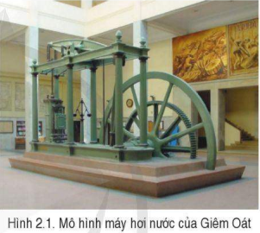
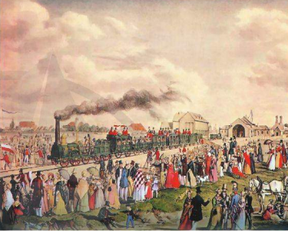
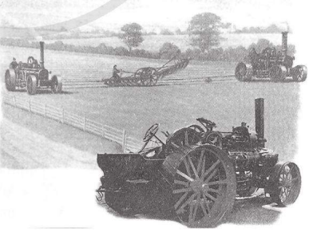


NHIỆM VỤ 3
Đọc thông tin mục I, quan sát H2.1, 2.2, 2.3 (SGK/13,14,15), thảo luận nhóm hoàn thành phiếu học tập về các thành tựu của cách mạng công nghiệp (5’).

Slide 8









NHỮNG THÀNH TỰU TIÊU BIỂU CỦA CÁCH MẠNG CÔNG NGHIỆP
ANH
PHÁP
ĐỨC
MĨ

Slide 9
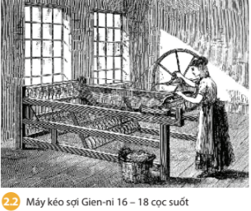
NHỮNG THÀNH TỰU TIÊU BIỂU CỦA CÁCH MẠNG CÔNG NGHIỆP
ANH
- Năm 1764, Giêm Ha-gri-vơ chế tạo ra máy kéo sợi Gien-ni, nâng cao năng suất gấp nhiều lần.

Slide 10
NHỮNG THÀNH TỰU TIÊU BIỂU CỦA CÁCH MẠNG CÔNG NGHIỆP
James Hargreaves được ghi nhận là người đã sáng tạo ra máy kéo sợi Gien-ni vào năm 1764. Hargreaves sinh năm 1720 tại hạt Lancashire và là con trai trong một gia đình thợ mộc nghèo khổ. Lớn lên trong cảnh bần hàn, Hargreves sớm đã thành thạo việc sử dụng các công cụ nghề mộc và nhanh chóng trở thành người thợ giỏi dưới sự kèm cặp của cha và ông nội. Sau này ông chuyển đến hạt Blackburn sinh sống và xây dựng gia đình tại đây. Với phát minh máy kéo sợ Gien-ni của mình, ông trở thành một trong những người nổi tiếng nhất cuộc cách mạng công nghiệp tại Anh. Ông phát minh máy kéo sợi Gien ni là vì thương vợ. Vợ chồng Ha-gri-vơ sống rất nghèo khổ, vợ ông là một thợ dệt, ông đã thuê 1 máy dệt và một máy se sợi với chỉ 1 cọc sợi về cho vợ vừa làm vừa trông con. Nhưng năng suất quá thấp, tiền công bèo bọt. Thương vợ vất vả, Hargreaves thường hay kéo sợi giúp vợ mình. Cộng với việc ông là con trai của một thợ mộc mà ông đã nắm rõ nguyên lý làm việc cũng như cấu tạo của máy kéo sợi. Với đầu óc nhanh nhạy của một người thợ mộc giỏi, Hargreaves đã cải tiến chiếc máy bằng cách lắp thêm các cọc suốt. Nhờ sáng tạo này mà ông đã giúp được người vợ của mình hoàn thành sản lượng mà chủ xưởng dệt yêu cầu
- Máy kéo sợi Gien-ni là một trong những phát minh vĩ đại bấy giờ, giúp cho sản lượng nguyên liệu của ngành dệt may ở châu Âu tăng lên chóng mặt. Phát minh này giúp nguồn cung nguyên liệu là sợi vải cho ngành dệt may tăng lên. Đồng thời, điều này cũng giúp giá sản phẩm giảm xuống và người ta có thể mua vải dễ dàng hơn. Sự ra đời của máy kéo sợi Gien-ni cũng là một dấu mốc lớn trong cách mạng công nghiệp.

Slide 11
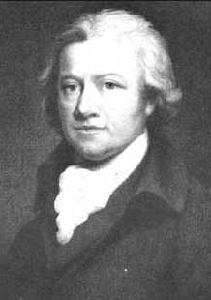
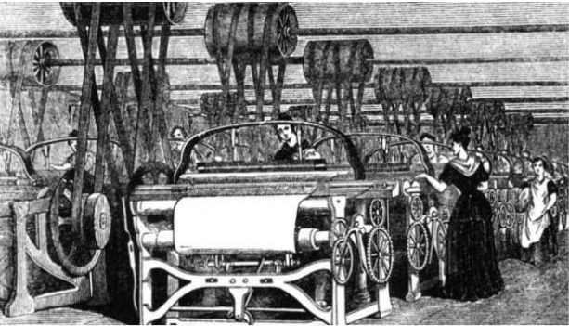
NHỮNG THÀNH TỰU TIÊU BIỂU CỦA CÁCH MẠNG CÔNG NGHIỆP
ANH
PHÁP
- Năm 1764, Giêm Ha-gri-vơ chế tạo ra máy kéo sợi Gien-ni, nâng cao năng suất gấp nhiều lần.
ĐỨC
Ét-mơn Các-rai
MĨ
- Năm 1785, Ét-mơn các-rai chế tạo ra máy dệt chạy bằng sức nước, tăng năng suất lên 40 lần.

Slide 12
NHỮNG THÀNH TỰU TIÊU BIỂU CỦA CÁCH MẠNG CÔNG NGHIỆP
ANH
PHÁP
- Năm 1764, Giêm Ha-gri-vơ chế tạo ra máy kéo sợi Gien-ni, nâng cao năng suất gấp nhiều lần.
ĐỨC
MĨ
- Năm 1785, Ét-mơn các-rai chế tạo ra máy dệt chạy bằng sức nước, tăng năng suất lên 40 lần.
- Năm 1784, máy hơi nước do Giêm Oát phát minh được đưa vào sử dụng.
- Đầu thế kỉ XIX, xuất hiện tàu thủy, xe lửa chạy bằng đầu máy hơi nước.

Slide 13
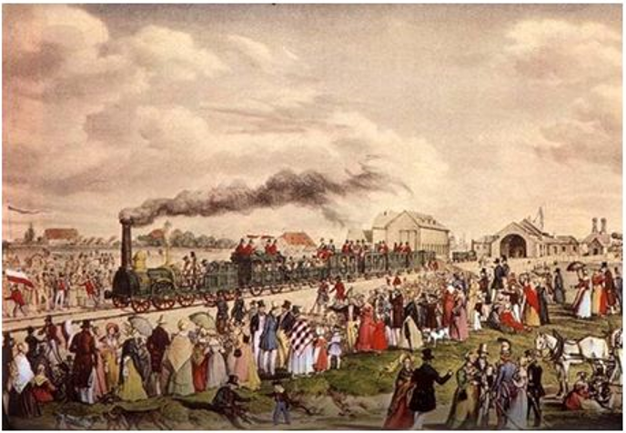
Người đầu tiên chế tạo một đầu máy xe lửa chở hành khách là George Stephenson, một người thợ làm trong hầm mỏ tại Anh. Khi trước làm việc dưới hầm mỏ, Stephenson đã từng quen thuộc với các loại máy hơi nước của James Watt. Rồi theo các ý tưởng của William Murdock và Richard Trevithick, ông chế tạo một đầu tầu kéo được 90 tấn trên quãng đường 85 dặm. Stephenson chế tạo tiếp chiếc xe nữa, nặng 4 tấn rưỡi và bánh xe có đường kính 1,42 mét. Chiếc thứ ba có tên là Rocket và được cho chạy vào năm 1830. Trong những lần thử ban đầu, chiếc Rocket chở được 36 hành khách và chạy với tốc độ 30 dặm một giờ.
Năm 1825 đầu máy xe lửa chạy bằng hơi nước chở khách đầu tiên được chế tạo bởi Xti- Phen-xơn, cũng trong năm 1825, nước Anh khánh thành tuyến đường sắt dài 48km nối liền thành phố Liverpool với Manchester Xti- Phen-xơn còn đề nghị tất cả đường dây của cả nước phải theo cùng một tiêu chuẩn và kích thước là 1,44m tương đương với chiều dài của trục tên lửa thời đó về sau các nước thuộc châu âu và Mĩ đều dùng tiêu chuẩn này Năm 1825, đoạn đường sắt đầu tiên trên thế giới được khánh thành nối Stockton với Darlington. Năm 1830, đường sắt chạy từ Manchester đến Liverpool được xây dựng, tuyến này có ý nghĩa quan trọng với hoạt động buôn bán. Đến năm 1849, liên minh vương quốc Anh – Xcốtlen – Ailen đã có 5.996 dặm đường sắt. 1850 ở Anh có khoảng 10.000 km đường sắt. Vận tài đường sắt phát triển nối liền các hải cảng với các vùng hẻo lánh nằm sâu trong nội địa. Đường sắt đã góp phần thúc đẩy nhịp độ phát triển nền kinh tế tư bản chủ nghĩa).
Xe lửa Xti-phen-xơn

Slide 14
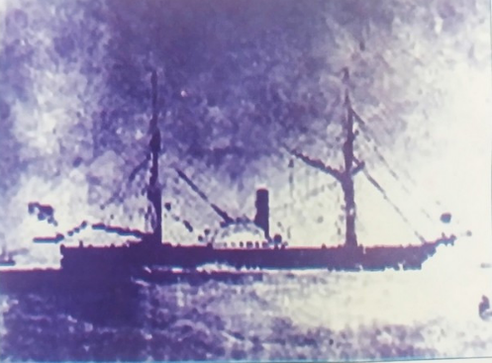
Trong năm 1807, Robert Fulton đã chế tạo thành công một tàu thủy chạy chở khách chạy bằng hơi nước và sử dụng nó để thực hiện một chuyến hành trình từ New York đến Albany, bang New York. Đây là một bước nhảy vọt quan trọng trong sự phát triển của tàu thuỷ cũng như cách vận chuyển hàng hóa và con người trên sông. Phát minh về tàu thuỷ của Robert Fulton đã giúp cho việc vận chuyển trở nên nhanh chóng hơn và tiết kiệm hơn so với các phương tiện trước đó.
Tàu thủy Phơn-tơn

Slide 15
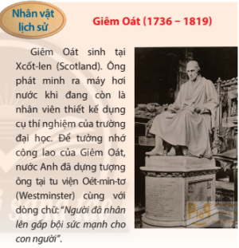
NHIỆM VỤ 4
Đọc mục Nhân vật lịch sử, kết hợp với những hiểu biết của mình, em hãy cho biết ý nghĩa của việc Giêm Oát phát minh ra máy hơi nước.

Slide 16
NHIỆM VỤ 4
Đọc mục Nhân vật lịch sử, kết hợp với những hiểu biết của mình, em hãy cho biết ý nghĩa của việc Giêm Oát phát minh ra máy hơi nước.
- Đây là một phát minh vĩ đại thời bấy giờ. Vì:
+ Trước khi động cơ hơi nước ra đời: con người chủ yếu lao động dựa vào sức mạnh của cơ bắp (lao động thủ công); hoặc sử dụng một số loại máy móc chạy bằng năng lượng gió (cối xay gió…) và nước. Tuy vậy, do còn nhiều hạn chế, nên năng suất lao động của con người chưa cao; khối lượng sản phẩm sản xuất ra chưa nhiều và các loại năng lượng gió, nước ở thời điểm này vẫn chưa thể tạo ra sự chuyển biến căn bản trong đời sống sản xuất.
+ Năm 1769, Giêm Oát phát minh ra động cơ hơi nước và đến năm 1784 được hoàn thiện rồi đưa vào sử dụng. Máy hơi nước có thể hoạt động trong mọi điều kiện thời tiết, nhờ đó, các nhà máy có thể xây dựng ở bất cứ nơi nào thuận lợi… Từ đây, máy hơi nước đã nhanh chóng được ứng dụng trong nhiều ngành, nhiều lĩnh vực khác nhau, như: sản xuất công nghiệp, giao thông vận tải (với tàu thủy và tàu hỏa chạy bằng đầu máy hơi nước), nông nghiệp… Lúc này, các loại máy móc đã thay thế sức lao động chân tay của con người, giúp nền sản xuất có sự chuyển biến mạnh mẽ từ: sản xuất thủ công sang cơ khí hóa.

Slide 17
NHỮNG THÀNH TỰU TIÊU BIỂU CỦA CÁCH MẠNG CÔNG NGHIỆP
ANH
PHÁP
- Từ năm 1830 - 1870, máy hơi nước tăng từ 5.000 – 27.000 chiếc; độ dài đường sắt từ 30km – 16.500km  kinh tế đứng thứ hai thế giới (sau Anh).
- Năm 1764, Giêm Ha-gri-vơ chế tạo ra máy kéo sợi Gien-ni, nâng cao năng suất gấp nhiều lần.
ĐỨC
MĨ
- Năm 1785, Ét-mơn các-rai chế tạo ra máy dệt chạy bằng sức nước, tăng năng suất lên 40 lần.
- Từ năm 1860 - 1870, sản lượng khai thác than đá tăng từ 12 triệu tấn – 16 triệu tấn.
- Từ ngành dệt, cách mạng công nghiệp lan sang các ngành khác.
- Năm 1784, máy hơi nước do Giêm Oát phát minh được đưa vào sử dụng.
- Tiến hành cơ khí hóa trong nông nghiệp.
- Đầu thế kỉ XIX, xuất hiện tàu thủy, xe lửa chạy bằng đầu máy hơi nước.
- Năm 1850, Mĩ có mạng lưới đường sắt dài nhất thế giới, với 15.000km.

Slide 18
NHIỆM VỤ 1
Tác động của cách mạng công nghiệp
Bước 1: Đọc mục II, mục quan sát H2.4 SGK/15, thảo luận theo cặp hoàn thành phiếu học tập về tác động của Cách mạng công nghiệp đối kinh tế và xã hội.
II

Slide 19
Lớp: ………..
Tên:…………………
Đánh dấu x vào cột “Sản xuất” và “Đời sống” sao cho phù hợp với tác động của cách mạng công nghiệp
STT | Tác động của Cách mạng công nghiệp | Sản xuất | Đời sống
1 | Nâng cao năng suất, nguồn của cải dồi dào.
2 | Thay đổi bộ mặt kinh tế của các nước tư bản.
3 | Thay đổi căn bản quá trình sản xuất.
4 | Giới chủ giàu lên nhanh chóng  tư sản.
5 | Xuất hiện nhiều trung tâm công nghiệp, thành thị đông dân.
6 | Cuộc đấu tranh của vô sản chống lại tư sản.
7 | Lao động làm thuê bị bóc lột  vô sản.
8 | Nhiều nước trở thành nước công nghiệp phát triển.
9 | Nâng cao đời sống vật chất và tinh thần của một bộ phận người dân.
10 | Đưa lịch sử nhân loại bước sang nền văn minh mới - văn minh công nghiệp.

Slide 20
NHIỆM VỤ 1
Tác động của cách mạng công nghiệp
Bước 2: Các nhóm trao đổi bài cho nhau
II

Slide 21
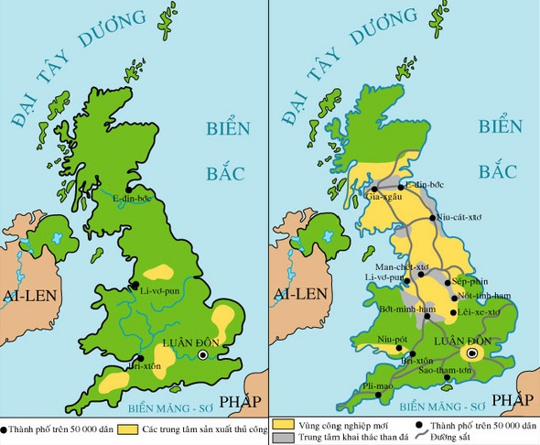
Lược đồ nước anh giữa thế kỉ XVIII
Lược đồ nước anh cuối thế kỉ XIX
Theo em, nước Anh có sự khác biệt như thế nào sau khi hoàn thành cách mạng công nghiệp?

Slide 22
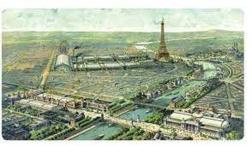
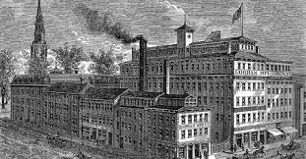
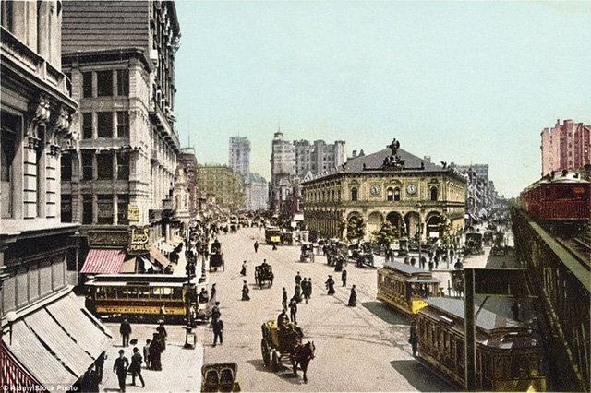
Nhiều trung tâm công nghiệp mới và thành thị đông dân ra đời:
London, Paris, Newyork…

Slide 23
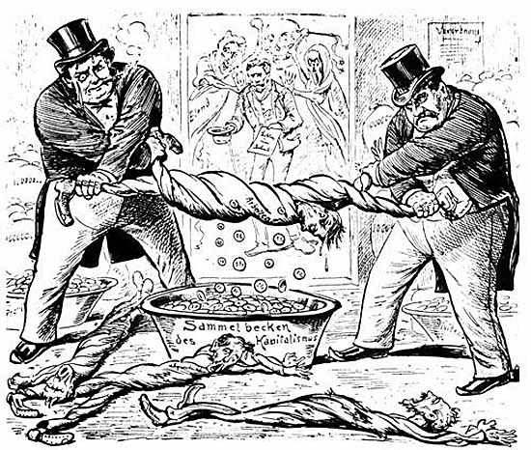
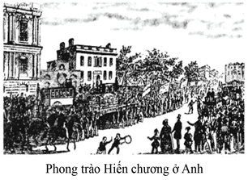
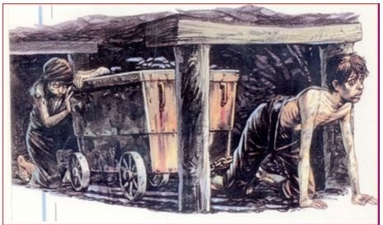
=> Phong trào đấu tranh của giai cấp vô sản chống lại giai cấp tư sản

Slide 24
STT | Tác động của Cách mạng công nghiệp | Sản xuất | Đời sống
1 | Nâng cao năng suất, nguồn của cải dồi dào.
2 | Thay đổi bộ mặt kinh tế của các nước tư bản.
3 | Thay đổi căn bản quá trình sản xuất.
4 | Giới chủ giàu lên nhanh chóng  tư sản.
5 | Xuất hiện nhiều trung tâm công nghiệp, thành thị đông dân.
6 | Cuộc đấu tranh của vô sản chống lại tư sản.
7 | Lao động làm thuê bị bóc lột  vô sản.
8 | Nhiều nước trở thành nước công nghiệp phát triển.
9 | Nâng cao đời sống vật chất và tinh thần của một bộ phận người dân.
10 | Đưa lịch sử nhân loại bước sang nền văn minh mới - văn minh công nghiệp.
X
X
X
X
X
X
X
X
X
X

Slide 25
NHIỆM VỤ 1
Tác động của cách mạng công nghiệp
Bước 3: Các nhóm chấm điểm và thông báo cho nhóm bạn
II

Slide 26
* Đối với sản xuất:
- Làm thay đổi bộ mặt kinh tế của nhiều nước tư bản: xuất hiện nhiều trung tâm công nghiệp, thành thị đông dân.
- Thay đổi cơ bản quá trình sản xuất; nâng cao năng suất lao động, tạo ra nguồn của cải dồi dào; nâng cao đời sống vật chất, tinh thần cho một bộ phận người dân.
- Các nước Anh, Pháp, Mĩ và Đức đã trở thành nước công nghiệp phát triển, trong đó Anh được mệnh danh là “công xưởng của thế giới”.
- Đưa lịch sử nhân loại bước sang nền văn minh mới - văn minh công nghiệp.
Tác động của cách mạng công nghiệp
II
NHIỆM VỤ 2
Em có nhận xét gì về tác động của cách mạng công nghiệp?
* Đối với đời sống:
- Đưa tới sự ra đời của hai giai cấp: tư sản là vô sản.
- Giai cấp tư sản áp bức, bóc lột giai cấp vô sản làm bùng lên cuộc đấu tranh của vô sản chống lại tư sản.

Slide 27

LUYỆN TẬP

Slide 28






RẠP XIẾC VUI NHỘN

Slide 29







Slide 30




Quốc gia nào tiến hành cách mạng công nghiệp
đầu tiên trên thế giới?
A. Đức
C. Anh
B. Pháp
D. Mĩ

Slide 31
Thành tựu đầu tiên trong Cách mạng công nghiệp là
A. máy kéo sợi Gien-ni
C. máy dệt
B. động cơ hơi nước
D. Máy tỉa hạt bông

Slide 32
Ai là người đã chế tạo ra động cơ hơi nước?
A. Ét-mơn các-rai
C. Han-man
B. Giêm Ha-gri-vơ
D. Giêm Oát

Slide 33
Nội dung nào sau đây không đúng khi nói về giai cấp vô sản trong cách mạng công nghiệp?
A. Là người lao động làm thuê.
C. Đấu tranh chống lại tư sản.
B. Bị áp bức, bóc lột.
D. Giàu lên nhanh chóng.

Slide 34
Điểm nào sau đây không phải là tác động của Cách mạng công nghiệp?
Thương mại, giao thông,
các ngành kinh tế phát triển.
C. Năng suất lao động được nâng cao, của cải dồi dào.
B. Thúc đẩy sự phát triển của
xã hội phong kiến.
D. Mâu thuẫn giữa tư sản
và vô sản ngày càng sâu sắc

Slide 35
Bài tập 1 : Lập bảng tóm tắt những thành tựu tiêu biểu của cách mạng công nghiệp theo gợi ý: tên phát minh, người phát minh, thời gian và đặc điểm nổi bật.
Một số thành tựu tiêu biểu của cách mạng công nghiệp
Tên phát minh | Người phát minh | Thời gian | Đặc điểm nổi bật
Máy kéo sợi Gien-ni | Giêm Ha-gri-vơ | 1764 | - Nâng năng suất lao động lên gấp 16 - 18 lần.
Máy hơi nước | Giêm Oát | 1784 | - Chuyển nhiệt năng của hơi nước thành công năng; - Được ứng dụng trong nhiều ngành sản xuất.
Máy dệt | Ét-mơn Các-rai | 1785 | - Nâng năng suất lao động lên gấp 40 lần.
Đầu máy xe lửa chạy bằng hơi nước | Xti-phen-xơn | 1814 | - Sử dụng động cơ hơi nước; - Mở đầu cho sự phát triển của ngành đường sắt.

Slide 36

Vận dụng

Slide 37






Hiện nay chúng ta đang tiến hành cuộc cách mạng công nghiệp lần thứ tư (cách mạng 4.0), những thành tựu của cuộc cách mạng này đã và đang thay đổi cuộc sống của em như thế nào?
Máy tính
Internet
Điện thoại thông minh
Máy bay
Nhà máy điện gió Bạc Liên
Tàu điện

Slide 38



HƯỚNG DẪN HỌC TẬP
* Đối với bài học tiếp theo: Tìm hiểu bài 3: Đông Nam Á từ nửa sau thế kỉ XVI đến thế kỉ XIX. Chú ý:
1/ Những nét chính trong quá trình xâm nhập của tư bản phương Tây vào các nước Đông Nam Á.
2/ Những nét nổi bật về kinh tế, chính trị, văn hóa, xã hội của các nước Đông Nam Á dưới ách đô hộ của phương Tây.
3/ Những nét chính về cuộc đấu tranh của các nước Đông Nam Á chống thực dân phương Tây.

Slide 39



THANK YOU
FOR PLAYING

